Slide 1

TRƯỜNG TIỂU HỌC HƯNG ĐẠO
TIN HỌC LỚP 5
CHỦ ĐỀ 5. ỨNG DỤNG TIN HỌC
Bài 6: Định dạng kí tự và bố trí hình ảnh
trong văn bản (Tiết 1)
GIÁO VIÊN: BÙI TOÀN THẮNG
NĂM HỌC 2025-2026

Slide 2





Bài 6: Định dạng kí tự và bố trí hình ảnh trong văn bản
Mục tiêu
- Định dạng được kí tự để trình bày văn bản đẹp hơn: chọn phông, kiểu, kích thước, màu sắc cho chữ.
- Thay đổi được cách bố trí hình ảnh trong văn bản.

Slide 3


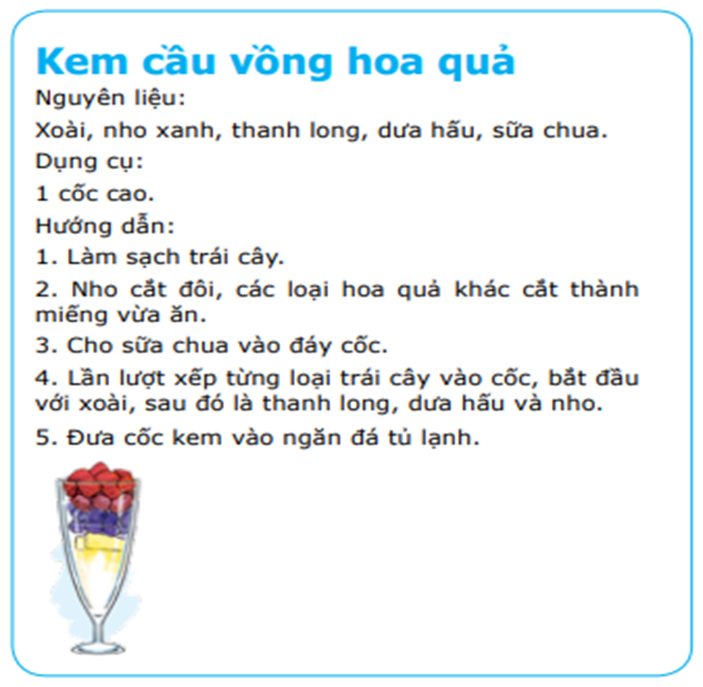
Bài 6: Định dạng kí tự và bố trí hình ảnh trong văn bản
KHỞI ĐỘNG
Hoạt Động
Hai điều tích cực và một điều mong muốn thay đổi
Những góp ý hữu ích có thể giúp chúng ta thực hiện công việc tốt hơn.
Hình 28 là nội dung hướng dẫn cách làm kem. Em hãy góp ý về hình thức của văn bản này bằng cách chỉ ra hai điều tích cực và một điều em mong muốn thay đổi.
Hình 28. Văn bản hướng dẫn cách làm kem

Slide 4

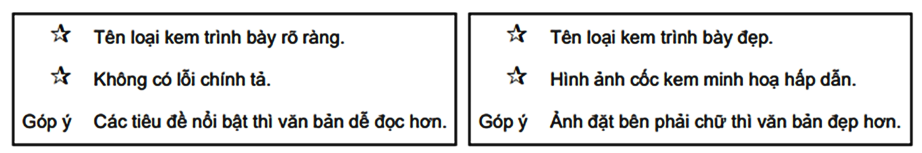
Bài 6: Định dạng kí tự và bố trí hình ảnh trong văn bản
1. Định dạng kí tự và bố trí hình ảnh trong văn bản
Hình 29 và Hình 30 là góp ý của hai bạn An và Minh về cách trình bày văn bản Kem cầu vồng hoa quả.
Hình 29. Nhận xét của An
Hình 30. Nhận xét của Minh
Để văn bản dễ đọc và dễ ghi nhớ, em có thể thực hiện thao tác định dạng kí tự cho văn bản. Bên cạnh đó, sau khi chèn hình ảnh minh hoạ vào văn bản, em có thể di chuyển hình ảnh đến vị trí hợp lí

Slide 5
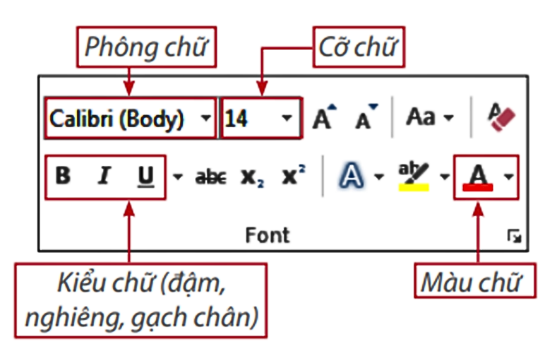
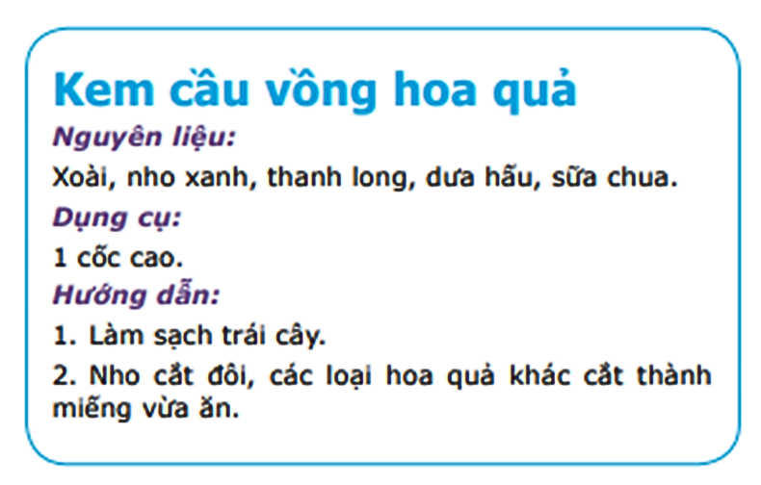
Bài 6: Định dạng kí tự và bố trí hình ảnh trong văn bản
1. Định dạng kí tự và bố trí hình ảnh trong văn bản
a) Định dạng kí tự
Để định dạng kí tự trong phần mềm soạn thảo văn bản, trước tiên em cần
- Chọn phần văn bản
- Sau đó em sử dụng các lệnh trong nhóm lệnh Font của dải lệnh Home (Hình 31). Thực hiện theo góp ý của bạn An, các tiêu đề của văn bản ở Hình 28 đã được định dạng để nổi bật, giúp em dễ đọc và dễ ghi nhớ hơn (Hình 32).
Hình 31. Các lệnh định dạng kí tự
Hình 32. Kết quả định dạng

Slide 6
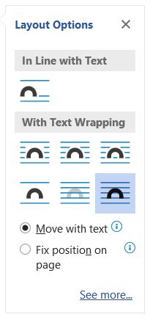
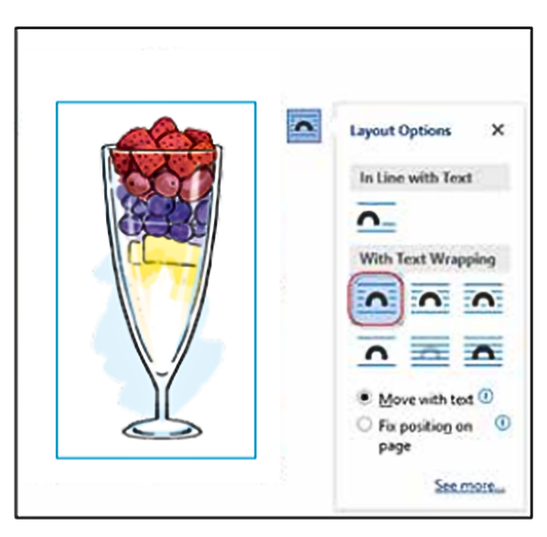

Bài 6: Định dạng kí tự và bố trí hình ảnh trong văn bản
1. Định dạng kí tự và bố trí hình ảnh trong văn bản
b) Thay đổi cách bố trí hình ảnh trong văn bản
Em chọn hình ảnh và nháy chuột vào lệnh xuất hiện ở bên cạnh hình ảnh. Khi đó bảng chọn các cách bố trí hình ảnh sẽ xuất hiện (Hình 33). Em nháy chuột để chọn một cách bố trí hợp lí cho hình ảnh.
Hình 33. Thay đổi cách bố trí hình ảnh

Slide 7



Bài 6: Định dạng kí tự và bố trí hình ảnh trong văn bản
1. Định dạng kí tự và bố trí hình ảnh trong văn bản
• Định dạng kí tự (phông chữ, kiểu chữ, cỡ chữ, màu chữ,...) giúp em trình bày văn bản đẹp hơn, dễ đọc và dễ ghi nhớ.
• Có thể thay đổi cách bố trí hình ảnh trong văn bản để văn bản được trình bày đẹp hơn.
Để định dạng cho tiêu đề Kem cầu vồng hoa quả trong Hình 28, em sẽ chọn các lệnh nào trong các lệnh ở Hình 31?

Slide 8



